Slide 1

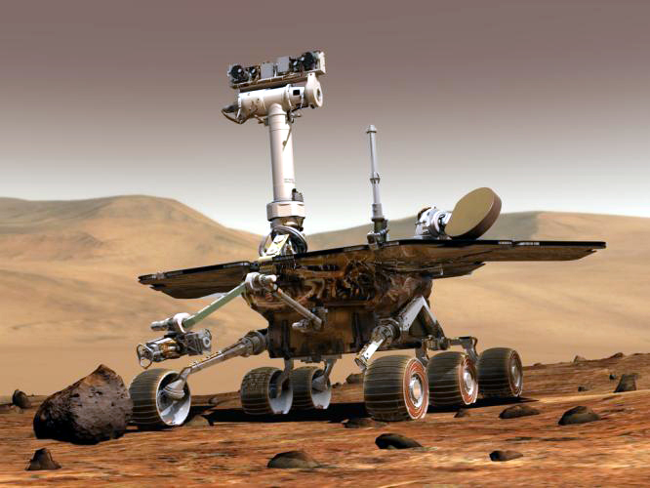
بنام خالق سیستم های دینامیکی؛ آنکه جبران ساز دنیایش پایدار است. اما وعده ی ناپایداری داده است!‌
مدل سازی و کنترل سیستم گوی و صفحه
دانیال خشابی و محمد نخبه زعیم
استاد راهنما: دکتر طالبی
بهمن 1389
دانشکده ی مهندسی برق؛ دانشگاه صنعتی امیرکبیر

Slide 2
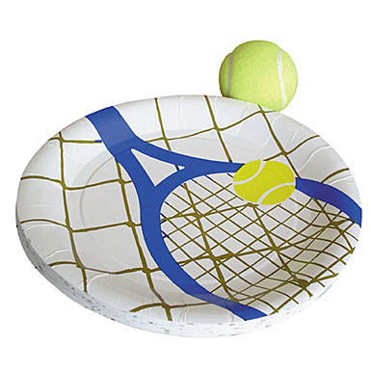
مطالبی که در این ارائه خواهیم دید:
مدل سازی سیستم
سیستم گوی و میله
لاگرانژ و مختصات تعمیم یافته
استخراج معادلات سیستم
معادلات موتور
خطی سازی معالات
بحثی روی خطی سازی
ارائه مدل های خطی شده
طراحی کنترلر
معیار های پاسخ مطلوب
جبران سازی های پایه
سایر جبران سازها
ارزیابی با شبیه سازی غیر خطی
چگونگی پیاده سازی شبیه سازی غیر خطی
نتیجه گیری

Slide 3
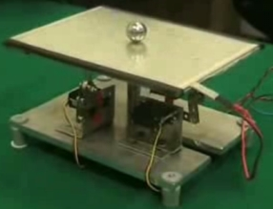
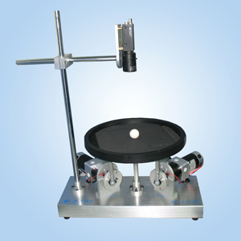
سیستم گوی و صفحه
سیستم گوی و صفحه:
گوی روی صفحه ای با قابلیت تغییر شیب در رو دو راستای عمود
هدف مساله:
انتقال توپ به مکان مطلوب یا حرکت آن روی مسیری دلخواه
مدل سازی

Slide 4
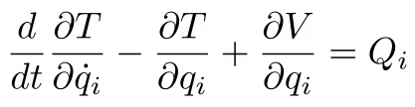
مدل سازی سیستم: معادلات غیر خطی
معادله ی لاگرانژ-اویلر
مختصات تعمیم یافته به عنوان ابزاری قوی برای بدست آوردن معالات سیستم
T : انرژی جنبشی
P : انرژی پتانسیل
Q: نیرو/گشتاور خارجی اعمالی به سیستم در راستای

Slide 5
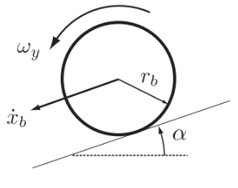


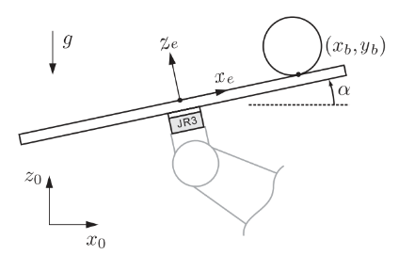


مدل سازی سیستم: معادلات غیر خطی
استخراج معادلات سیستم:
گشتاور خارجی وارده شده به صفحه: و

Slide 6




مدل سازی سیستم: معادلات غیر خطی
پارامتر ها را در معادله ی لاگرانژ-اویلر قرار می دهیم:

Slide 7
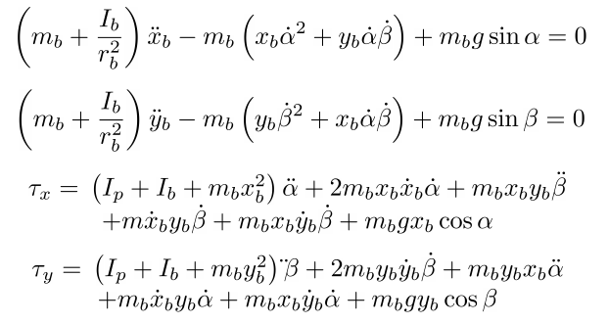
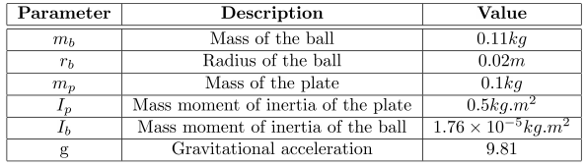
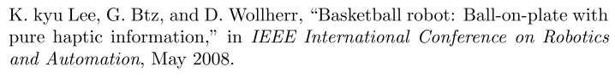

مدل سازی سیستم: معادلات غیر خطی
با کمی ساده سازی معادلات توصیف کننده ی سیستم به صورت زیر بدست می آیند:

Slide 8
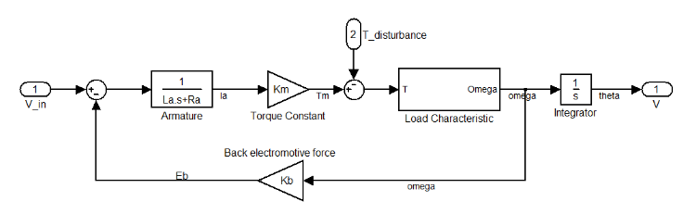
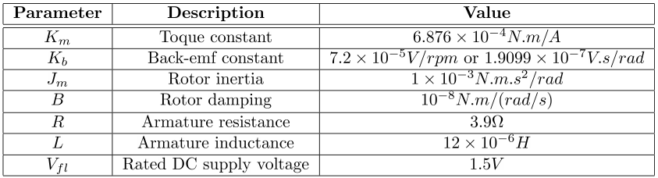
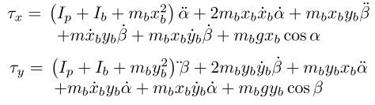
مدل سازی سیستم: معادلات موتور
موتور DC با جریان میدان ثابت(Armature Controlled DC Motor)
استفاده از معادلات غیر خطی گشتاور-سرعت بار
در نظر گرفتن استکاک و لختی روتور به عنوان جزئی از میز یا توپ

Slide 9
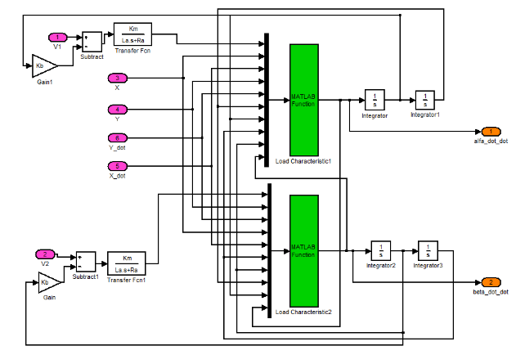
مدل سازی سیستم: معادلات موتور
پیاده سازی مدل موتور به این صورت است:

Slide 10


مدل سازی سیستم: خطی سازی
نقطه تعادل:
سرعت و مشتقات آن صفر هستند.
نقطه تعادل سیستم به صورت زیر بدست می آید:
با در نظر گرفتن اینکه موتور در مرکز صفحه قرار دارد و هدف حرکت توپ در همسایگی مرکز است:

Slide 11
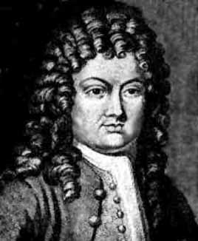

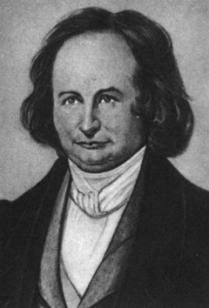
مدل سازی سیستم: خطی سازی
با در نظر گرفتن متغیر های حالت:
و نوشتن معادلات سیستم به صورت
با استفاده از بسط تیلور :
معادلات خطی محاسبه می شوند:
Brook Taylor
Carl Gustav Jacobi

Slide 12
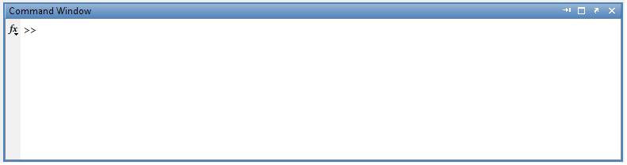
مدل سازی سیستم: خطی سازی
استفاده از ابزار Simulink برای خطی سازی و بدست آوردن تابع تبدیل:
دستور linmod ماتریس های فضای حالت یک مدل Simulink را در اختیار می گذارد.
مدل Simulink و نقطه تعادل به عنوان ورودی تابع
>> % [A,B,C,D] = linmod(‘simulinkFile’,x,u);
>>
>> linmod(...)
??? Input argument "model" is undefined.
Error in ==> linmod at 60
[varargout{1:max(1,nargout)}] = dlinmod(model, Ts, varargin{:}, Args);

Slide 13
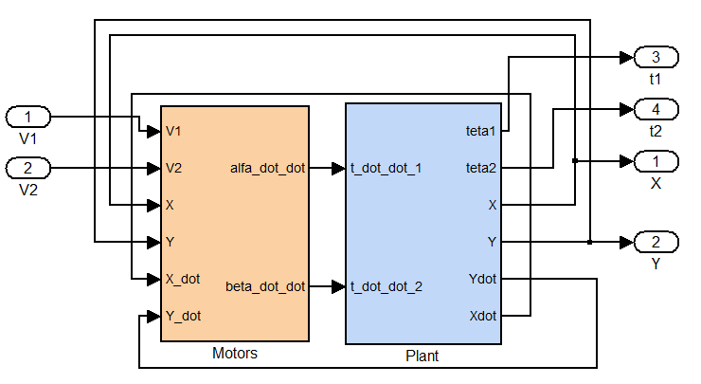
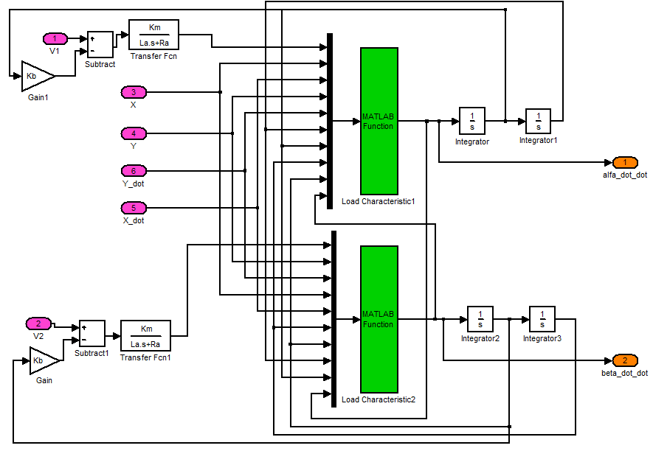
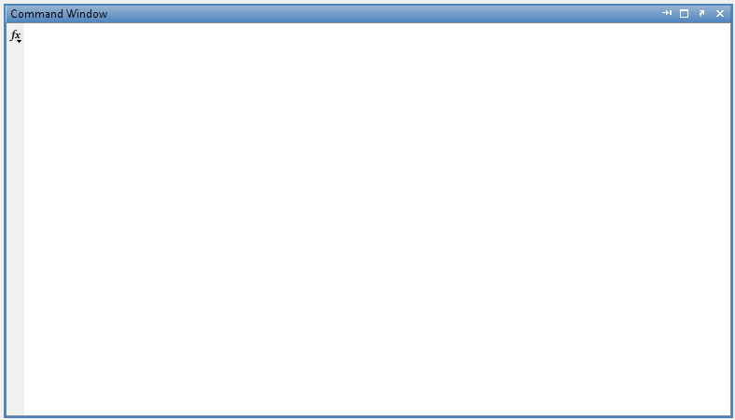
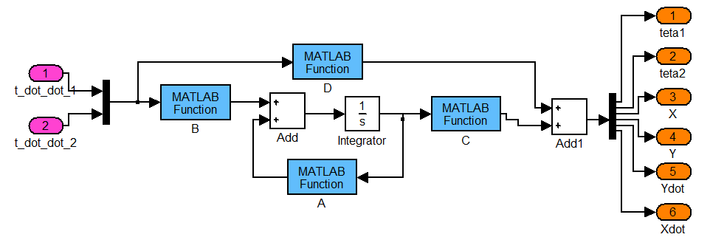
مدل سازی سیستم: خطی سازی
مدل غیر خطی سیستم را در Simulink پیاده سازی کرده ایم:
>> clear
clc
% Initialize constants
Km=6.876e-4; La=12e-6; Ra=3.9; Kb=1.9099e-7; g=9.8; m=.11;
R=.02; J=1.76e-5; Jp=.5; B=m/(m+J/R^2);
[A,B,C,D]=linmod('PM');
% Find transfer functions
sys = ss(A,B,C,D);
sys2=tf(sys)
-802.2 s - 1.459e-009
--------------------------------------------------------------------------------
s^6 + 3.25e005 s^5 + 2.189e-005 s^4 + 2.561e-009 s^3 - 15.09 s^2 - 4.905e006 s
طراحی کنترل کننده

Slide 14
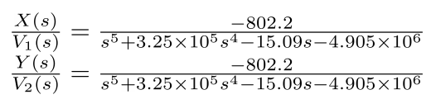
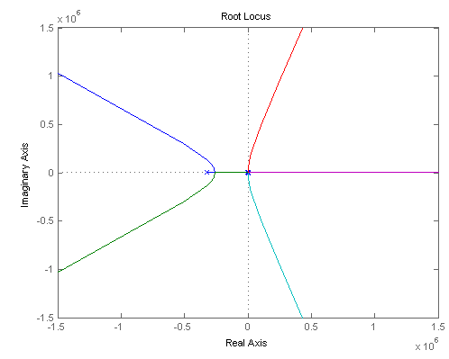
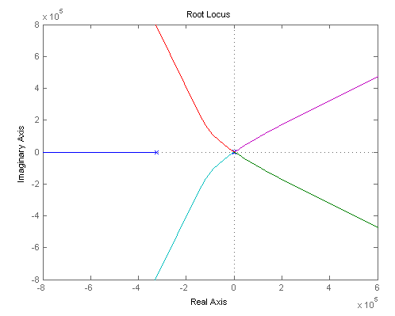
طراحی کنترلر
توابع تبدیل به صورت زیر بدست می آید:
نمودار صفر و قطب و مکان ریشه های حلقه بسته:

Slide 15
طراحی کنترل کننده: بحثی بر معیار های طراحی
اولین شرط پایداری سیستم است.
یعنی باید کنترل کننده بتواند سیستم را در محدوده ی خطی پایدار کند.
در طراحی باید به جنبه های عملی طراحی نیز توجه شود.
عدم رعایت هرکدام از موارد زیر می تواند ساخت یک جبران ساز را غیر ممکن سازد:
میزان بهره ی خیلی زیاد
بیشتر بودن درجه ی صورت از مخرج
زیاد بودن تعداد قطب های یک کنترل کننده، ساخت آن را دشوار می کنند.
داشتن overshoot یا undershoot فراتر از تحمل سیستم.
لازم است کنترلر ویژگی های زیر را نیز در بر داشته باشد:
Overshoot پایین
خطای حالت دایم صفر
حساسیت پایین به نویز و اغتشاش
زمان نشست حداقل

Slide 16
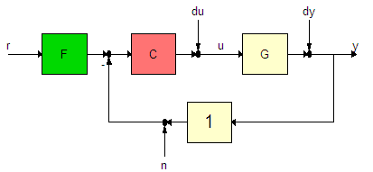
طراحی کنترلر:
برای طراحی جبران ساز از ابزار SISOTool استفاده کردیم.
چالش بزرگ در طراحی کنترلر: گین مناسب.
جبران ساز های پایه منجرو به بدست آوردن کنترل کننده ها و گین های بسیار بالا و غیر واقعی شدند!
روش های طراحی کنترل کننده PID با ضرایب بهینه، جوابی به دست ندادند.

Slide 17
طراحی کنترلر: استفاده از سایر ابزار برای طراحی کنترل کننده
مسیری که ما برای طراحی کنترل کننده پیمودیم:
انتقال مکان صفر و قطب ها به چپ، با اضافه کردن صفر و قطب ها
بطوریکه درجه ی صورت کنترل کننده بیشتر از مخرج نشود!
استفاده از ابزار بهینه سازی SISOtool برای بهینه کردن پاسخ
کاهش میزان P.O. با قراردادن Prefilter

Slide 18
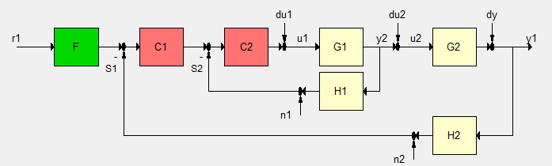
طراحی کنترلر:
برای بدست آوردن پاسخی با مشخصه های بهتر، ساختار را پیچیده تر کردیم:
ارزیابی صحت طراحی و نتایج در محیط واقعی

Slide 19
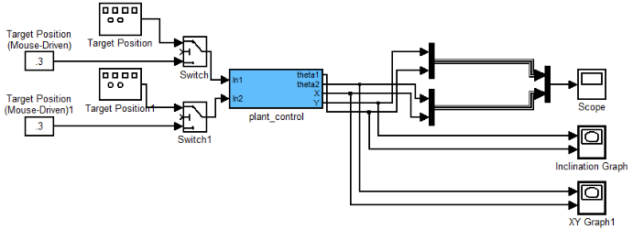
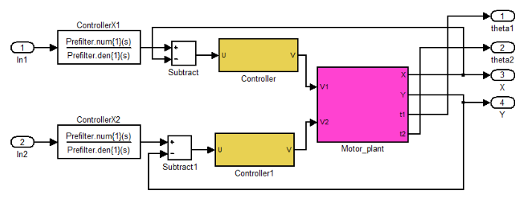
ارزیابی با مدل غیر خطی:
لازم است کنترلر طراحی شده با شبیه سازی با معادلات غیر خطی آزمایش و صحت عملکرد آن نشان داده شود.
ساختار شبیه سازی غیر خطی به صورت زیر است:

Slide 20
ارزیابی با مدل غیر خطی: چند نکته در مورد شبیه سازی غیر خطی
Solver مناسب برای حل عددی Simulink:
گاهی واگرایی جواب ها می تواند به علت عدم انتخاب مناسب solver باشد.
برای اطمینان از دقت شبیه سازی باید از solver های با دقت بالا،‌ شروع کرد و در صورت نیاز به سرعت بیشتر، از solver ها با سرعت بالاتر استفاده کرد.
مساله ی Shattering در Simulink
به ازای جواب های ناپایدار یا تغییرات زیاد در جواب(مثل نوسان یا شروع حرکت) باعث کند شدن Simulink می شوند.
در شبیه سازی غیر خطی باید در نظر داشت عملکرد سیستم از ناحیه ی خطی خارج نشود:
عموما برای پله های با دامنه ی کمتر از 0.75 عملکرد حفظ می شود. (نتیجه ی تجربی)
عموما برای سرعت های زیر 0.1 (rad/s) عملکرد حفظ می شود. (نتیجه ی تجربی)
از میان کنترل کننده های طراحی شده،‌ موردی انتخاب شد که با ویژگی های تقریبا یکسان، ولتاژ خروجی(سیگنال ورودی موتور) کمتری (در محدوده ی متداول یک موتور DC) داشته باشد.

Slide 21
ارزیابی با مدل غیر خطی: پیمایش مسیر تعیین شده(Trajectory)
نکات مهم در ارتباط با دنبال کردن مسیر:
سرعت بیشتر در پیمایش مسیر مطلوب است.
به ازای Ts کمتر بدست می آید.
به شرطی که باعث خروج سیستم از ناحیه ی عملکرد خطی نشود.
P.O. کمتر مطلوب است.
جلوگیری از منحرف شدن از مسیر،‌ در نواحی که تغییرات ناگهانی وجود دارد.

Slide 22
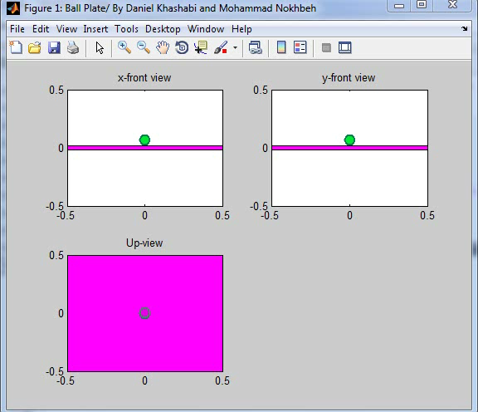
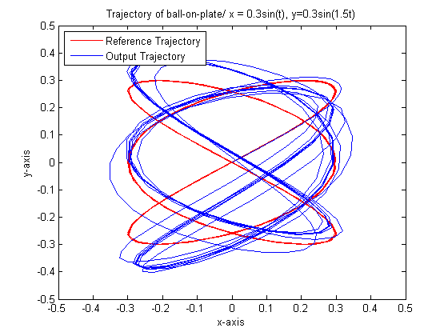
ارزیابی با مدل غیر خطی: پیمایش مسیر تعیین شده(Trajectory)
نمونه ی اول :

Slide 23
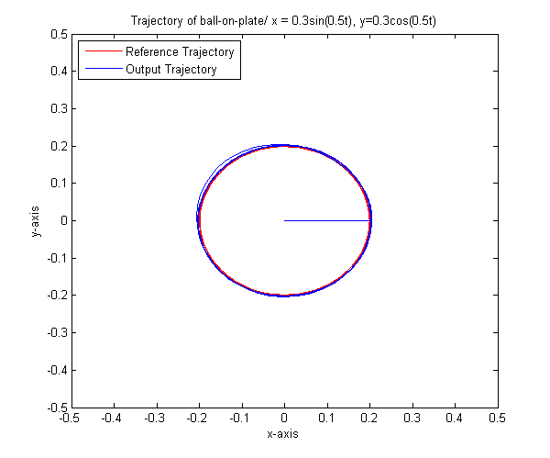
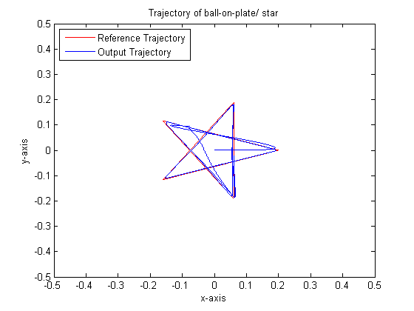
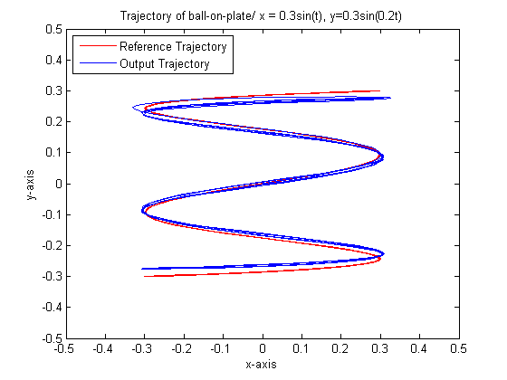
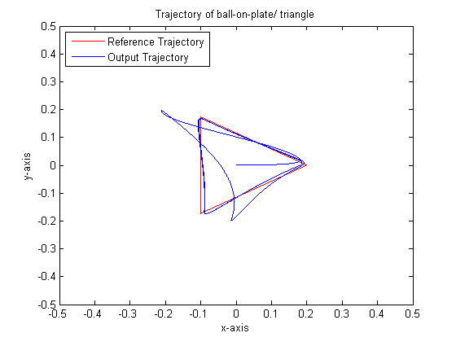
ارزیابی با مدل غیر خطی: پیمایش مسیر تعیین شده(Trajectory)
نمونه های دیگر:

Slide 24
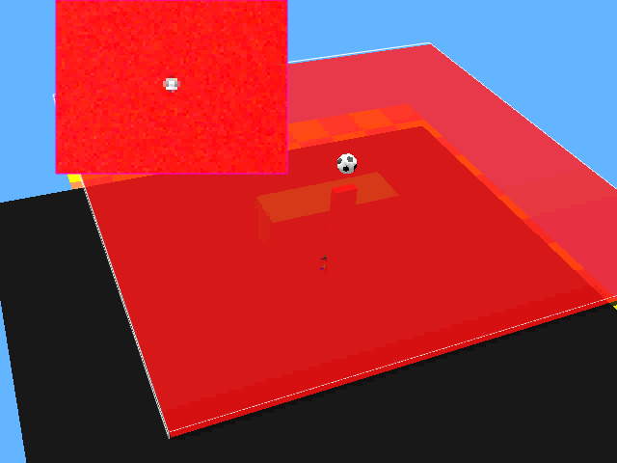
ارزیابی با مدل غیر خطی: شبیه سازی با Webots

Slide 25
خلاصه و نتیجه گیری
آنچه گفته شد....
مدل سازی دقیق سیستم گوی و صفحه به همراه موتورها
خطی سازی سیستم کلی(گوی و میله+موتور)
طراحی کنترلر سیستم خطی شده
استفاده از مدل طراحی شده و برای دنبال کردن مسیر های مختلف
آنچه می خواستیم بگوییم ولی نشد!‌
استفاده از یادگیری تقویتی برای کنترل سیستم گوی-صفحه

Slide 26
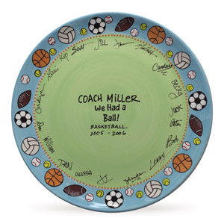
با تشکر از توجه شما!‌

